Slide 1

basis data esensial
Pertemuan - 2

Slide 2
Capaian Pembelajaran - 2
Basis Data Esensial
Fundamental Basis Data
Fundamental Basis Data Relasional

Slide 3
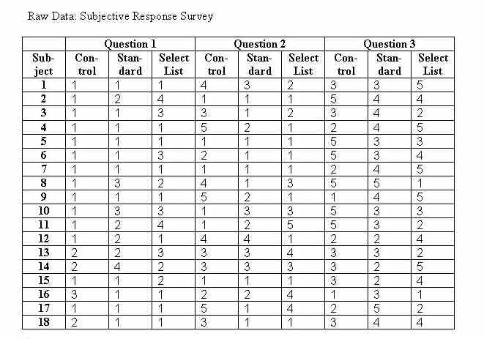
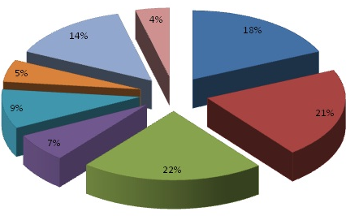
Data vs Informasi
Data = fakta mentah yang belum diolah sehingga memiliki makna
Informasi = hasil dari pemrosesan data yang sudah memiliki informasi yang bermanfaat.

Slide 4
Objektif Basis Data
Kecepatan dan kemudahan (Speed)
Efisiensi ruang penyimpanan
Pemakaian Bersama (Sharability)
Menangani data dalam jumlah yang besar
Meniadakan duplikasi dan inkonsistensi data
Keamanan
Mengurangi waktu pengembangan aplikasi

Slide 5
Contoh Basis Data
username | telepon | tanggal | facebook status
Ingsun | 012345678 | 01-01-2001 | Hari pertama nyoba facebook
Siro | 098765432 | 02-01-2001 | Baru join pertama kali juga
Ingsun | 012345678 | 02-01-2001 | Belum ada yang menarik
Ingsun | 012345678 | 02-01-2001 | Ketemu temen baru
Deknen | 056789123 | 02-01-2001 | Dipaksa temen gabung
Deknen | 056789123 | 03-01-2001 | Langsung ikut 4l4y
Ingsun | 012345678 | 04-01-2001 | Udah bosen mau tutup aja
Siro | 098765432 | 04-01-2001 | Cemungudh eaa
Deknen | 056789123 | 04-01-2001 | Heran baca status alay
Siro | 098765432 | 05-01-2001 | Masih tetep ngeksis
Siro | 098765432 | 06-01-2001 | Anti mati gaya
Deknen | 056789123 | 06-01-2001 | Galau masih sendiri aja
Deknen | 056789123 | 07-01-2001 | Meski galau tapi tetep update

Slide 6
Fundamental Basis Data & Relasional
Fundamental basis data merupakan landasan dasar untuk memahami sistem basis data secara keseluruhan.
Fundamental basis data relasional merupakan bagian penting dari fundamental basis data yang berfokus pada model data relasional dan cara kerjanya.

Slide 7
Fundamental Basis Data
Arsitektur: Bagaimana data disimpan dalam file, database, dan server.
Model data: Bagaimana data direpresentasikan dalam bentuk hirarki, jaringan, atau objek.
Query language: Bagaimana data ditanyakan dengan SQL, XQuery, atau bahasa query lainnya.
Transaksi: Bagaimana operasi ACID (Atomicity, Consistency, Isolation, Durability) diterapkan.
Keamanan: Bagaimana data dienkripsi, diakses dengan kontrol akses, dan diaudit.

Slide 8
Atomicity, Consistency, Isolation, Durability
Properti ACID adalah empat karakteristik yang menjamin bahwa transaksi database dapat diandalkan, konsisten, dan tahan terhadap kegagalan dan kesalahan. Memastikan sistem database mengikuti properti ACID ini membantu menjaga integritas, stabilitas, dan kinerja sistem.
Atomicity: Properti ini memastikan bahwa semua operasi dalam suatu transaksi berhasil diselesaikan atau tidak dijalankan sama sekali. Suatu transaksi dianggap atomik jika transaksi tersebut menjamin implementasi operasinya yang semuanya dijalankan atau tidak sama sekali.

Slide 9
Atomicity, Consistency, Isolation, Durability
Konsistensi: Konsistensi memastikan bahwa transaksi memindahkan database dari satu keadaan konsisten ke keadaan konsisten lainnya, dengan mematuhi semua batasan dan aturan yang ditentukan.
Isolasi: Isolasi memastikan bahwa setiap transaksi berjalan secara independen dari transaksi yang bersamaan lainnya, mencegah potensi konflik dan inkonsistensi.
Daya Tahan: Daya Tahan menjamin bahwa setelah transaksi dilakukan, perubahannya akan tetap ada dan tidak dapat hilang, bahkan saat listrik padam atau sistem mogok.

Slide 10
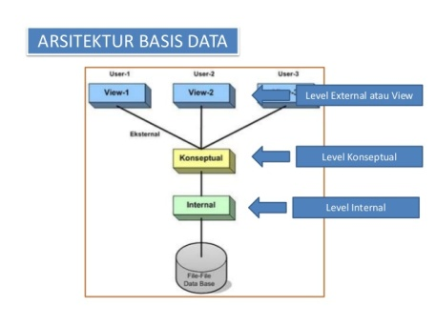
Arsitektur Basis Data
Arsitektur Basis data merupakan suatu kumpulan data yang tersimpan secara sistematik dimana user dapat melihat data dan bagaimana cara user melihat data tersebut. Arsitektur ini juga berfungsi memberikan kerangka kerja bagi pembangunan basis data.

Slide 11
Arsitektur Basis Data
Menurut ANSI/SPARC, arsitektur basis data terbagi atas tiga level yaitu :
Internal/ Physical Level: berhubungan dengan bagaimana data disimpan secara fisik (physical storage). Internal level adalah level terendah untuk merepresentasikan basis data. Record disimpan dalam media penyimpanan dalam format byte. Didefinisikan sebagai sebuah skema internal.
External / View Level: berhubungan dengan bagaimana data direpresentasikan dari sisi setiap user. View level adalah level user, yang dimaksud dengan user adalah programmer, end user atau Database Administrator (DBA)
programmer : bahasa yang digunakan adalah bahasa pemrograman seperti C, COBOL, atau PL/I,
end user : bahasa yang digunakan adalah bahasa query atau menggunakan fasilitas yang tersedia pada program aplikasi pada level eksternal, user dibatasi pada kemampuan perangkat keras dan perangkat lunak yang digunakan aplikasi basis data yang didefinisikan sebagai sebuah skema eksternal.
3. Conceptual/ Logical Level: Yang menghubungkan antara internal & external level. Conceptual level adalah sebuah representasi seluruh muatan informasi yang dikandung oleh basis data. Tingkatan level ini dilihat dari cara user dalam memahami atau mengetahui data.

Slide 12
Arsitektur Basis Data
PEMETAAN
– Conceptual/Internal Mapping yaitu pemetaan yang mendefinisikan hubungan antara level konseptual dan level internal. Pemetaan ini menjelaskan bagaimana record & field pada level konseptual direpresentasikan pada level internal.
– External/Conceptual Mapping yaitu pemetaan yang mendefinisikan hubungan antara level eksternal dan level konseptual.

Slide 13
Arsitektur Basis Data
Level Konseptual:
Entitas: Buku, Peminjam, Peminjaman
Atribut:
Buku: ISBN, Judul, Penulis, Tahun terbit
Peminjam: ID Peminjam, Nama, Nomor Telepon
Peminjaman: ID Peminjaman, ID Buku, ID Peminjam, Tanggal Pinjam, Tanggal Kembali
Level Internal:
Tabel: books, borrowers, loans
Struktur:
books: (ISBN (primary key), title, author, year_published)
borrowers: (borrower_id (primary key), name, phone_number)
loans: (loan_id (primary key), book_id (foreign key references books.ISBN), borrower_id (foreign key references borrowers.borrower_id), borrow_date, return_date)

Slide 14
Arsitektur Basis Data
Pemetaan Konseptual/Internal:
Entitas "Buku" dipetakan ke tabel "books".
Atribut "ISBN" dipetakan ke kolom "ISBN" dengan tipe data "string" sebagai primary key.
Atribut "Judul" dipetakan ke kolom "title" dengan tipe data "string".
Atribut lainnya dipetakan dengan cara serupa, disesuaikan dengan tipe data dan kebutuhan penyimpanan.
View:
View_Peminjam: Menampilkan informasi peminjam (ID, Nama, Nomor Telepon)
View_Buku_Tersedia: Menampilkan informasi buku yang tersedia (ISBN, Judul, Penulis)
View_Peminjaman_Aktif: Menampilkan informasi peminjaman aktif (ID Peminjaman, ISBN Buku, Nama Peminjam, Tanggal Pinjam)

Slide 15
Fundamental Basis Data Relasional
Model data relasional: Data disimpan dalam tabel Mahasiswa, Dosen, dan Kelas.
Relasi: Tabel Mahasiswa dan Kelas dihubungkan melalui kolom NIM.
Normalisasi: Tabel dinormalisasi untuk menghindari redundansi dan anomali data.
Integrity constraints: Aturan diterapkan untuk memastikan data akurat dan konsisten.
Query language: SQL digunakan untuk mencari dan memanipulasi data.

Slide 16
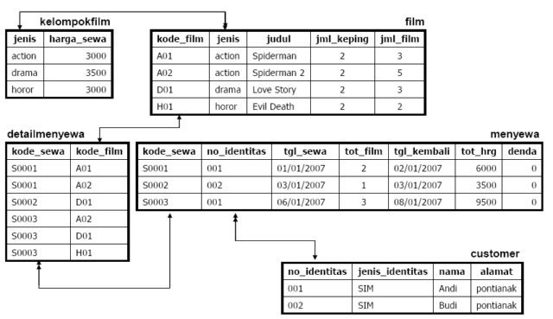
Model Relasional
Dimana data serta hubungan antar data direpresentasikan oleh sejumlah tabel dan masing-masing tabel terdiri dari beberapa kolom yang namanya unique.

Slide 17
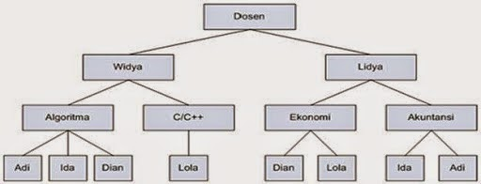
Model Hirarki
Dimana data serta hubungan antar data direpresentasikan dengan record dan link (pointer), dimana record-record tersebut disusun dalam bentuk tree (pohon), dan masing-masing node pada tree tersebut merupakan record/grup data elemen dan memiliki hubungan cardinalitas 1:1 dan 1:M

Slide 18
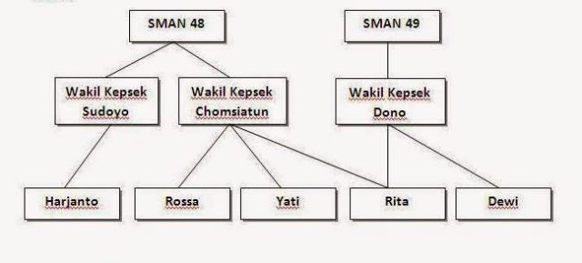
Model Jaringan
Distandarisasi tahun 1971 oleh Database Task Group (DBTG) atau disebut juga model CODASYL (Conference on Data System Language), mirip dengan hirarkical model dimana data dan hubungan antar data direpresentasikan dengan record dan links. Perbedaannya terletak pada susunan record dan linknya yaitu network model menyusun record-record dalam bentuk graph dan menyatakan hubungan cardinalitas 1:1, 1:M dan N:M

Slide 19

MODEL DATA RELATIONAL

Slide 20
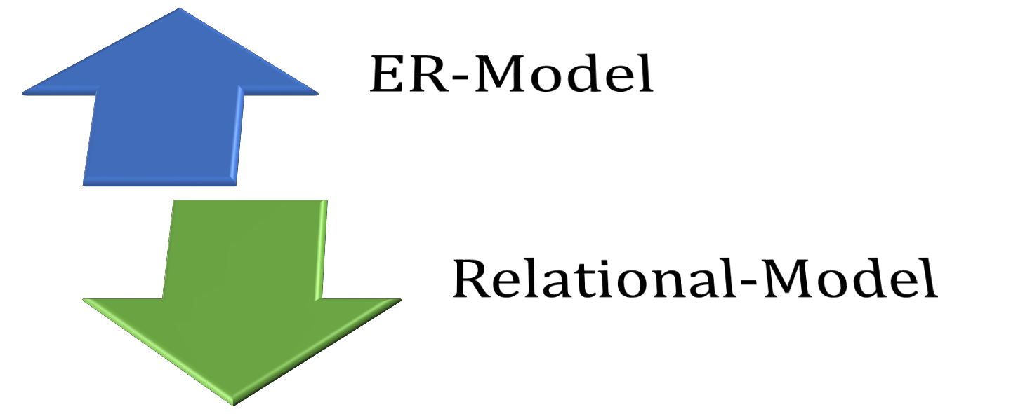
Data
Model
High Level
Lower Level

Slide 21
Model Data Relational
•
Kumpulan tabel berdimensi dua dengan masing-masing
relasi (relations) tersusun atas tuple (baris) dan atribut
(kolom) pada suatu basis data.
•
Suatu model data yang meletakkan data dalam bentuk
relasi (tabel).
• Masing- masing relasi/tabel memiliki struktur yang mirip
dengan ER database

Slide 22
Relational Data Model Terms
Istilah Keterangan
^{Relasi} Sebuah tabel yang terdiri dari beberapa kolom
dan beberapa baris
^{Attribute} Kolom pada sebuah relasi
^{Tuple} Record / baris pada sebuah relasi, atau kumpulan elemen-elemen yang saling berkaitan menginformasikan tentang suatu entitas secara lengkap
^{Domain} Seluruh kemungkinan nilai yang dapat
diberikan ke suatu attribut
^{Degree} Jumlah atribut dalam sebuah relasi
^{Cardinality} Jumlah tuple dalam sebuah relasi, berapa
banyak record dalam satu tabel dapat dikaitkan
dengan berapa banyak record di tabel lain

Slide 23
Relasi
Struktur data dasar untuk menyimpan informasi.
Digunakan untuk menyimpan entities, attributes, relationships, weak entities.
Strukturnya sebagai tabel (kumpulan tabel-tabel).
Setiap relasi memiliki schema yang mendeskripsikan relasi dan atribut beserta tipenya.
Contoh :
mahasiswa = (nim : string, nama_mhs : string).
keterangan :
mahasiswa → nama relasi.
nim & nama_mhs → nama atribut.
string → tipe dari atribut.

Slide 24
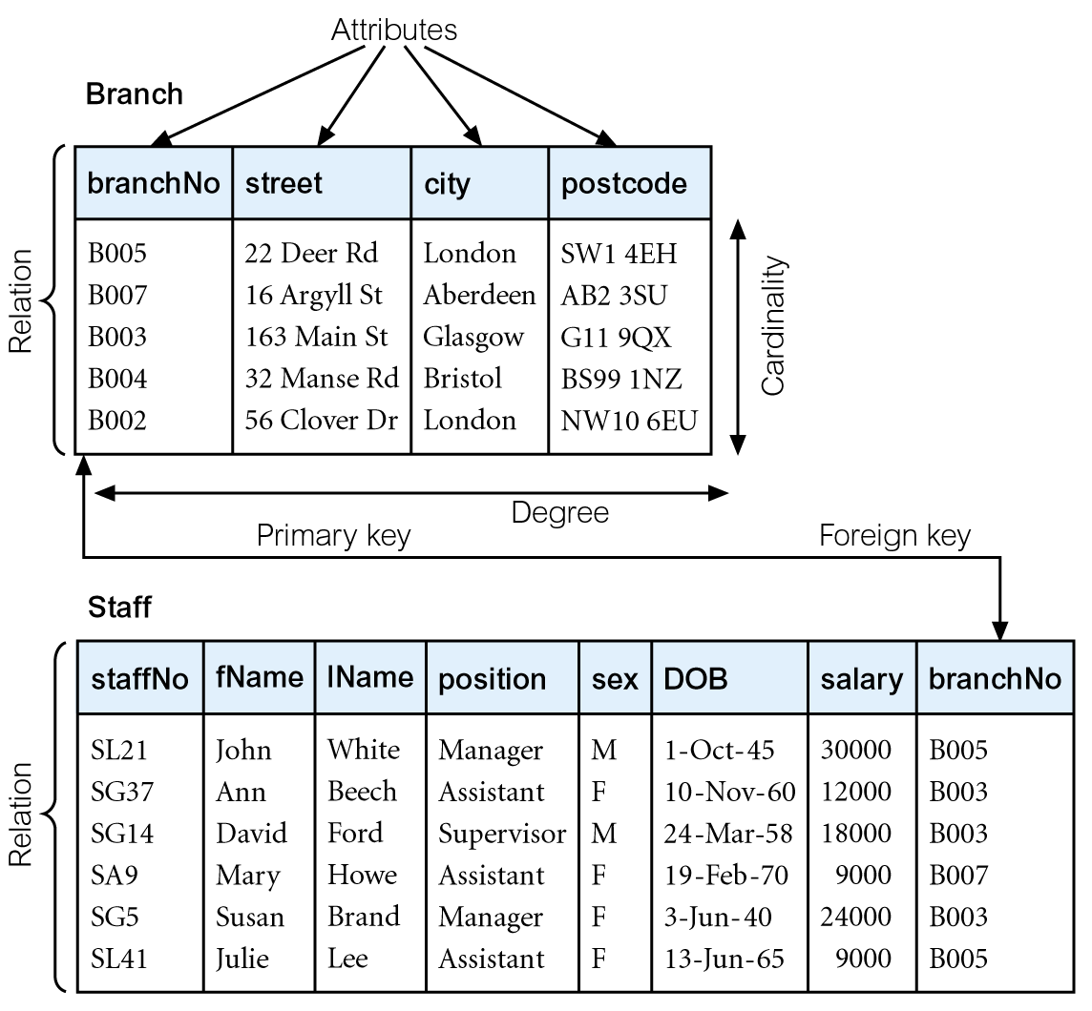
Contoh
Relasi

Slide 25
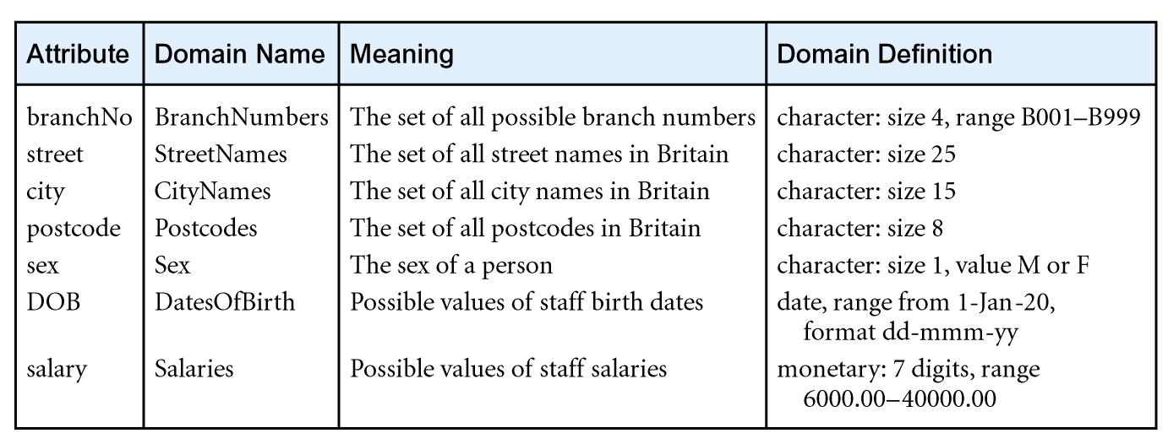
Contoh Relasi

Slide 26
Basis Data Relasional
•
•
•
•
BARIS disebut TUPLE
KOLOM disebut ATTRIBUTE
TABEL disebut RELATION
DOMAIN : kumpulan dari harga atomik yang dapat dimiliki oleh
suatu kolom/atribut.
Tabel "mahasiswa" dengan atribut "nim" dan "jenis_kelamin".
Domain untuk atribut "nim" adalah kumpulan semua string yang terdiri dari 9 digit angka.
Domain untuk atribut "jenis_kelamin" adalah kumpulan string "Laki-laki" dan "Perempuan".

Slide 27
Perbedaan Istilah
ER Model
Relational Model
Database
Traditional Programmer
Entity
Relation
Table
File
Entity Instance
Tuple
Row
Record
Attribute
Attribute
Column
Field
Identifier
Key
Key
Key (link)

Slide 28
Mendefinisikan Domain
•
Memberi nama domain yang sesuai dengan harga/nilai yang akan
dimiliki domain tersebut.
Menentukan tipe data dari nilai yang akan membentuk domain.
Menentukan format dari domain.
•
•

Slide 29
Harga/Nilai dari suatu Tuple
• Harus atomik : first normal form (normalisasi)
• Multivalued attribute : harus direpresentasikan
pada relasi yang lain
• Composite attribute : harus dinyatakan dalam
atribut sederhana
• Null value :
• Nilainya tidak diketahui
• Merupakan nilai default dari setiap tipe data untuk atribut.

Slide 30
Atribut Kunci dari Relasi (1)
• SUPERKEY : satu atau lebih atribut (kumpulan
atribut) yang dapat membedakan/mewakili setiap
baris data dalam tabel secara unik.
• Berdasarkan contoh relasi sebelumnya, maka
SUPERKEY-nya adalah : {nim, nama_mhs} dan {nim}.
• CANDIDATE KEY : versi minimal dari SUPERKEY

Slide 31
Atribut Kunci dari Relasi (2)
• PRIMARY KEY (PK) : CANDIDATE KEY yang digunakan
untuk mengidentifikasikan tuple yang unik pada
suatu relasi.
• Berdasarkan contoh sebelumnya, maka PRIMARY
KEY-nya adalah nim.
• FOREIGN KEY (FK) : suatu schema relasi dapat
memiliki atribut yang menunjuk ke PRIMARY KEY
dari relasi lain. Atribut ini disebut FOREIGN KEY.

Slide 32
Batasan-Batasan Integritas (Integrity
Constraints)
• Suatu batasan-batasan yang diberikan terhadap suatu
relasi.
• Ditetapkan ketika schema didefinisikan.
• Dicek ketika relasi-relasi dimodifikasi atau
dimanipulasi (penambahan, pengubahan,
penghapusan dan pencarian/menampilkan data).

Slide 33
Primary Key Constraints
• Mempunyai sifat dimana suatu kolom tidak boleh bernilai NULL dan
harus unik (tidak memiliki nilai yang sama dalam satu kolom).

Slide 34

Referential Integrity
• Satu baris pada satu relasi menjadi referensi dari sekumpulan baris
dari relasi lain. Hal ini bisa terjadi karena ada FOREIGN KEY.

Slide 35
Transformasi E-R Diagram ke
Basis Data Relational (1)
Tahap-Tahap Transformasi :
1.
2.
3.
4.
Entity-Relationship Diagram menjadi basis data.
Entity menjadi tabel dan atribut menjadi kolom/field dari tabel.
Entitas lemah → key dari “owner” (entitas kuat) ke tabel entitas lemah.
Setiap tipe entity dibuat suatu tabel yang memuat semua atribut simple, sedangkan
untuk atribut komposit hanya dimuat komponen-komponennya saja. Contoh :
city
state
name
street
zip_code
id
Tabel Customer
address
customer
id
name
street
city
state
zip_code

Slide 36
Transformasi E-R Diagram ke
Basis Data Relational (2)
5.
Setiap tabel yang mempunyai atribut multivalue, buatlah tabel baru
dimana primary key-nya merupakan gabungan dari primary key dari
tabel tersebut dengan atribut multivalue.
Tabel Proyek
nama_proyek
no_proyek
nama_proyek
no_proyek
lokiasi
Tabel Lokasi_Proyek
proyek
no_proyek
lokasi

Slide 37
Transformasi E-R Diagram ke
Basis Data Relational (3)
6.
Setiap unary relationship 1:N, selain membuat tabel baru
berdasarkan entity, buat juga tabel baru berdasarkan relationship-
nya dengan atribut kunci tamu (foreign key) berdasarkan atribut
kunci dari entity tersebut dan atribut kunci alternatif sebagai
primary key-nya.
Tabel Employee
employee_id
employee_name
employee_name
employee_id
N
Tabel Supervision
employee
supervision
supervisor_id
employee_id
1

Slide 38
Transformasi E-R Diagram ke
Basis Data Relational (lanj)
7. Untuk CR 1:1 dengan atau tanpa total participation maka akan dibuat
tabel baru berdasarkan relationship, dimana kolom-kolomnya terdiri
dari alternate key, dan primary key dari masing-masing entity.
Tabel Dosen
nip
nama_dos
nip
Nama_dos
Dosen
periode
1
Tabel kaprodi
periode
kode_jur
nip
mengepalai
1
Jurusan
Tabel Jurusan
kode_jur
nama_jur
kode_jur
nama_jur

Slide 39
Dalam database relasional, alternate key (kunci alternatif) adalah atribut atau kombinasi atribut yang secara unik mengidentifikasi setiap record (baris) dalam sebuah tabel. Alternate key bukan merupakan primary key, tetapi dapat digunakan untuk mencari dan mengakses data dengan cara yang sama seperti primary key.
Karakteristik alternate key:
Unik: Nilai alternate key harus unik untuk setiap record dalam tabel.
Minimal: Tidak boleh ada atribut yang berlebihan dalam alternate key.
Bukan null: Nilai alternate key tidak boleh null.
Contoh:
Misalkan kita memiliki tabel "mahasiswa" dengan atribut "nim", "nama", dan "jurusan".
Primary key: "nim" adalah primary key karena secara unik mengidentifikasi setiap mahasiswa.
Alternate key: "nama" dan "jurusan" juga dapat menjadi alternate key karena secara unik mengidentifikasi setiap mahasiswa.
Manfaat alternate key:
Mempermudah pencarian data: Alternate key dapat digunakan untuk mencari data dengan cara yang lebih cepat dan efisien daripada menggunakan primary key.
Meningkatkan integritas data: Alternate key membantu memastikan bahwa data dalam tabel konsisten dan akurat.
Mempermudah pemulihan data: Alternate key dapat digunakan untuk memulihkan data yang hilang atau rusak.

Slide 40
Transformasi E-R Diagram ke
Basis Data Relational (lanj)
8.
Untuk CR 1:N dengan atau tanpa total participation maka primary key
dari sisi 1 masuk ke sisi N.
nip
nama_dos
Tabel Dosen
nip
nama_dos
Dosen
1
perwalian
N
Tabel Mahasiswa
mahasiswa
nim
nama_mhs
nip
nim
nama_mhs

Slide 41
Transformasi E-R Diagram ke
Basis Data Relational (lanj)
9.
Untuk CR M:N → dibuat tabel tersendiri berdasarkan
relationshipnya dengan kolom-kolomnya terdiri dari alternate key
dan primary key dari masing-masing entity.
nim
nama_mhs
Tabel Mahasiswa
nim
nama_mhs
mahasiswa
N
Tabel KRS
semester
semester
nim
kode_mk
mengambil
M
Tabel Matakuliah
matakuliah
kode_mk
nama_mk
kode_mk
nama_mk

Slide 42
Studi Kasus
• Transformasikan ER Model dari studi kasus sebelumnya ke Model
Relasional.

Slide 43
Entity Relationship Diagram Rental VCD
FILM
judul
jenis
harga_sewa
kode_film
jml_keping
dikelompokkan
Kelompok film
N
Film
jml_film
1
N
total_
jenis_identitas
tgl_sewa
total_film
no_identitas
kode_sewa
total_harga
Customer
M
menyewa
nama
alamat
denda
tgl_kembali

Slide 44
Transformasi ER Model
ke
Basis Data
Relasional (1)
judul
jenis
harga_sewa
kode_film
jml_keping
dikelompokkan
^{Kelompok Film} 1
N
Film
jml_film
• Tabel KelompokFilm
jenis
harga_sewa
• Tabel film
kode_film
jenis
judul
jml_keping
jml_film

Slide 45
Transformasi ERD ke
Basis Data Relasional (2)
total_film
tgl_sewa
judul
no_identitas
total_harga
kode_film
jml_keping
alamat
Customer
M
N
Film
menyewa
jml_film
jenis_identitas
denda
nama
tgl_kembali
kode_sewa
•
Tabel customer
no_identitas
jenis_identitas
nama
alamat
•
Tabel menyewa, karena setiap customer dapat menyewa lebih dari satu
film, maka pada relasi menyewa terdapat atribut multivalue berupa
kode_film, sehingga relasi menyewa dipecah lagi menjadi :

Slide 46
Transformasi ERD ke
Basis Data Relasional (3)
•
Tabel menyewa, penambahan atribut kode_sewa sebagai atribut
alternatif.
kode_sewa
no_identitas
tgl_sewa
tot_film
tgl_kembali
tot_hrg
denda
•
Tabel detailmenyewa
kode_sewa
kode_film

Slide 47
Hasil Akhir
(Basis
Data
Relational)
kelompokfilm
film
jenis
harga_sewa
kode_film
jenis
judul
jml_keping
jml_film
action
3000
A01
action
Spiderman
2
3
drama
3500
A02
action
Spiderman 2
2
5
horor
3000
D01
drama
Love Story
2
3
H01
horor
Evil Death
2
2
detailmenyewa
menyewa
kode_sewa
kode_film
kode_sewa
no_identitas
tgl_sewa
tot_film
tgl_kembali
tot_hrg
denda
S0001
A01
S0001
001
01/01/2007
2
02/01/2007
6000
0
S0001
A02
S0002
002
03/01/2007
1
03/01/2007
3500
0
S0002
D01
S0003
001
06/01/2007
3
08/01/2007
9500
0
S0003
A02
S0003
D01
customer
S0003
H01
no_identitas
jenis_identitas
nama
alamat
001
SIM
Andi
pontianak
002
SIM
Budi
pontianak

Slide 48


